Slide 1
УРОК 30
Густина
речовини.
Одиниці
густини
www.fizikanova.com.ua

Slide 2
Запитання для фронтального опитування
Наведіть приклади взаємодії тіл.
Що таке інерція?
Дайте визначення інертності.

Slide 3
Запитання для фронтального опитування
Маса: означення, позначення, одиниці вимірювання, прилад для вимірювання.
Як пов’язані відношення мас двох тіл, що взаємодіють з відношенням змін швидкостей їх рухів?

Slide 4
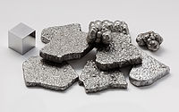
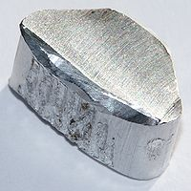
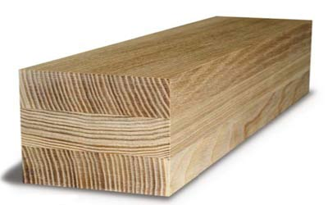
Проблемні питання
Чому кажуть, що
залізо важче за алюміній
пір’я легше за дерево

Slide 5
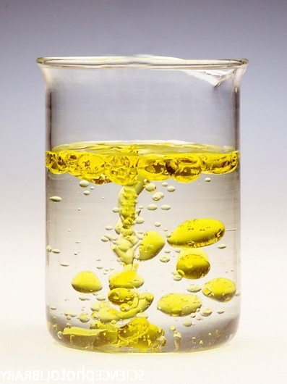
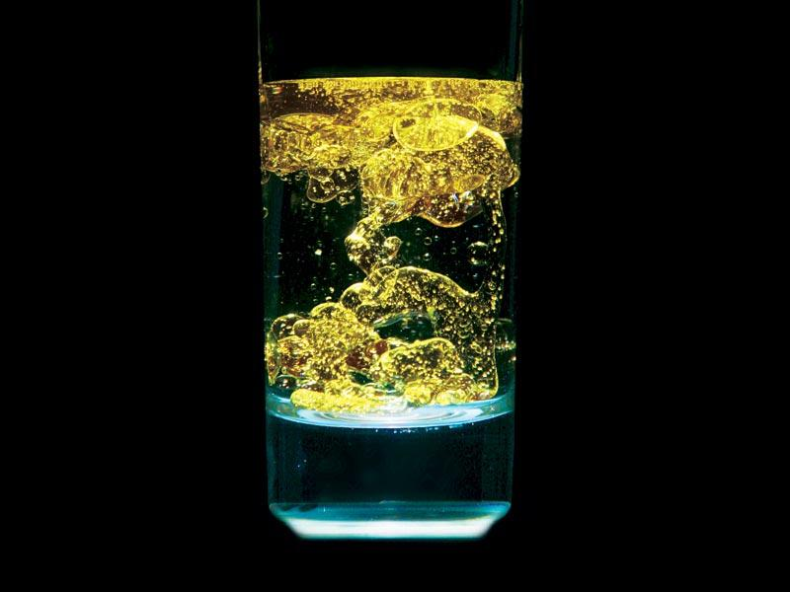
Проблемні питання
Чому олія, гас, бензин завжди плавають на поверхні води?

Slide 6
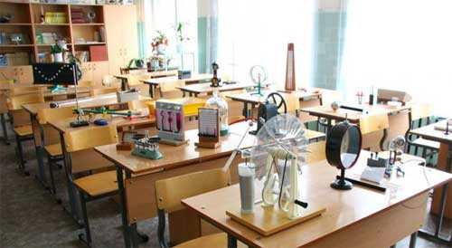
Проблемні питання
Чи змогли б ви підняти повітря, яке знаходиться у класній кімнаті?
Спробуємо відповісти на ці запитання

Slide 7
Тіла однакової маси
Чи всі тіла однакової маси мають однаковий об’єм?

Slide 8
Тіла однакового об’єму
Чи всі тіла однакового об’єму мають однакову масу?

Slide 9
Густина речовини
Густина речовини — це фізична величина, яка характеризує речовину і дорівнює відношенню маси суцільного тіла, до об'єму цього тіла.
$$ρ=\frac{m}{V}$$
$$\left[ρ\right]=\frac{кг}{м^{3}}$$

Slide 10
Одиниці вимірювання густини
$$1\frac{кг}{м^{3}}=\frac{1∙1000 г}{100 см∙100 см∙100см}=0,001\frac{г}{{см}^{3}}$$
$$1\frac{г}{{см}^{3}}=1∙\frac{0,001 кг}{0,01 м∙0,01м∙0,01 м}=1000\frac{кг}{м^{3}}$$

Slide 11
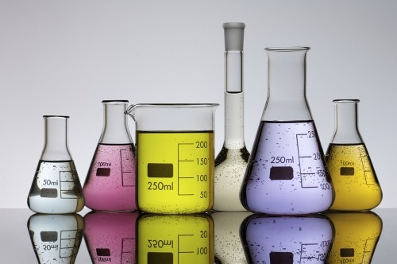
Задача
Що означає: густина речовини дорівнює $700\frac{кг}{м^{3}}$?
$1,3\frac{г}{см^{3}}$?

Slide 12
Таблиця густин
Речовина | ρ,кг/м³ | Речовина | ρ,кг/м³
Чавун | 7000 | Капрон | 1140
Алюміній | 2700 | Парафін | 900
Оргскло | 1200 | Дуб | 800
Лід | 900 | Пробка | 240
Ртуть | 13600 | Мед | 1420
Вода | 1000 | Гас | 800
Олія | 900 | Спирт | 800
Кисень | 1,430 | Азот | 1,250
Повітря | 1,290 | Гелій | 0,180

Slide 13
Густина речовини і температура
Чи залежить густина речовини від температури та агрегатного стану речовини?

Slide 14
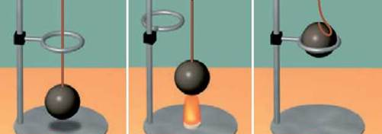
Густина речовини і температура
У результаті нагрівання збільшується об’єм тіла. Тому густина речовини зменшується. І навпаки.

Slide 15
Виведемо формули
$$m=ρV$$
$$ρ=\frac{m}{V}$$
$$V =\frac{m}{ρ}$$

Slide 16
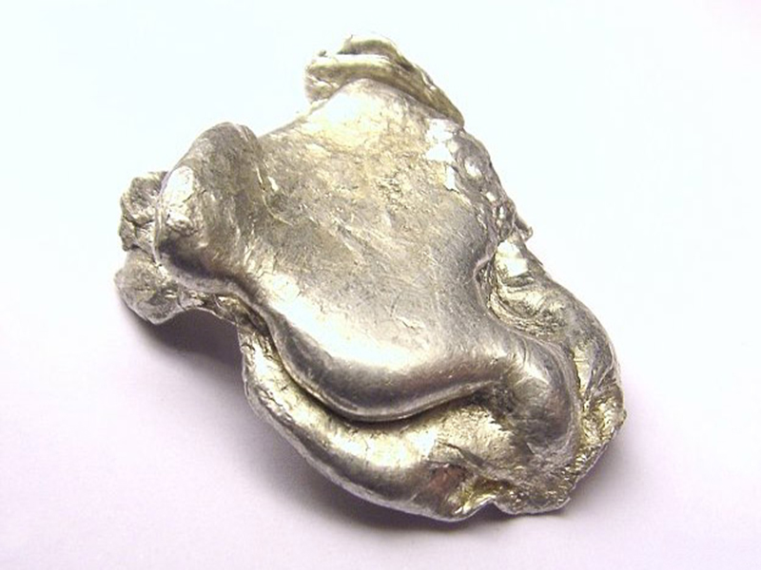
Розв’язування задач
Об’єм зливка металу 50 см³, а його маса 365 г. Знайдіть густину цього металу. Який метал має таку густину?

Slide 17
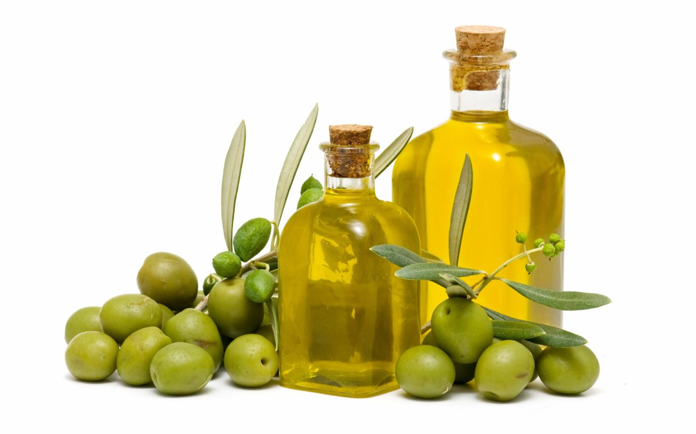
Розв’язування задач
Знайдіть об’єм 7 кг олії.

Slide 18
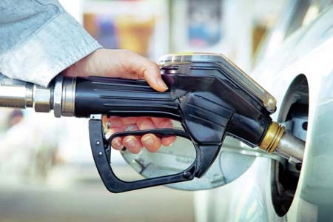
Розв’язування задач
Знайдіть масу дизельного палива в каністрі ємністю 5 л.

Slide 19
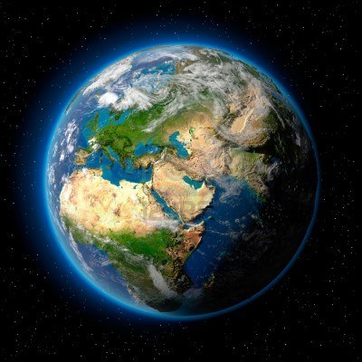
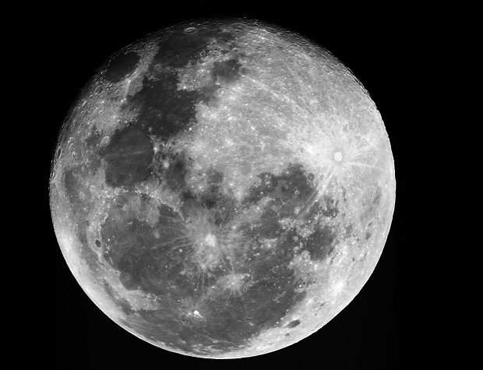
Розв’язування задач
Прилад доставили із Землі на Місяць. Як змінилася його маса?

Slide 20
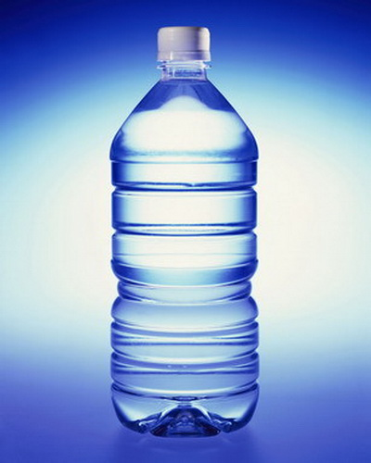
Розв’язування задач
Чи є правильним твердження: пластикова пляшка ємністю 1 л уміщує 1 кг рідини?

Slide 21
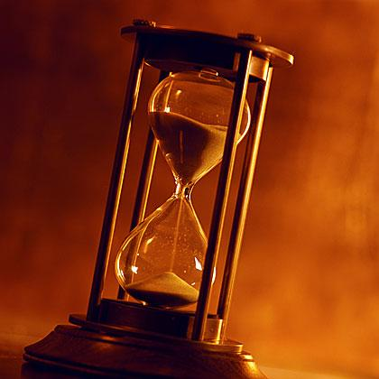
Розв’язування задач
Як пояснити той факт, що на холоді пісочний годинник йде швидше, ніж в теплі (хоча різниця досить незначна)?

Slide 22
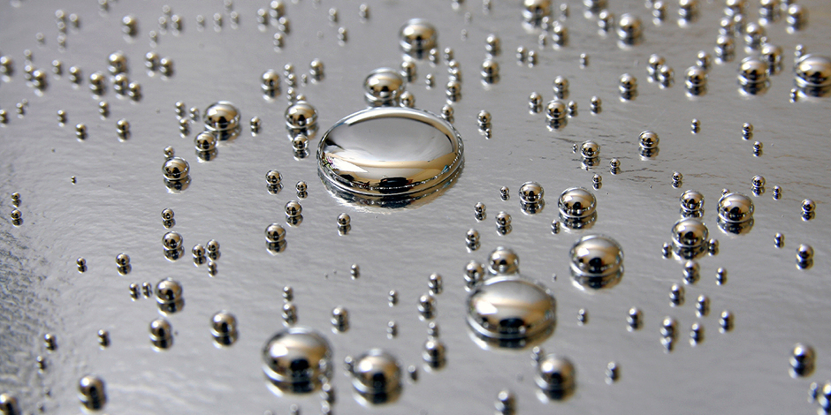
Розв’язування задач
Чи вірно? Густина 1 м³ ртуті - 13600кг/м³, а густина 2 м³ ртуті - 27200 кг/м³?

Slide 23
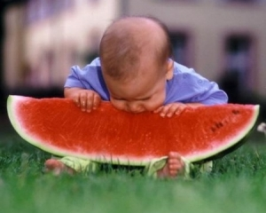
Розв’язування задач
Якщо від кавуна відкусити шматочок, то чи зміниться його густина?

Slide 24
Запитання для фронтального опитування
Чи всі тіла однакової маси мають однаковий об’єм?
Чи всі тіла однакового об’єму мають однакову масу?
Дайте визначення густини речовини.

Slide 25
Запитання для фронтального опитування
Які вимірювання необхідно здійснити, щоб визначити густину речовини?
Які одиниці густини ви знаєте?
Чи залежить густина речовини від температури та агрегатного стану речовини?

Slide 26
Запитання для фронтального опитування
Як обчислити масу тіла за його густиною та об'ємом?
Як визначити об'єм тіла, знаючи його густину та масу?

Slide 27
Домашнє завдання
Вивчити § 16,
Вправа № 16 (1-4)

Slide 28
ДЯКУЮ ЗА УВАГУ!

